Slide 1

Test Driven Development
UnitTest

Slide 2
C'est quoi les tests unitaires ?
Du code pour tester du code
Tests sur une "unité" de programme = partie de code la plus petite ayant une cohérence fonctionnelle → Classe
Automatisables, automatisés
Ecrire le code de test avant le code de production
Mais pas que …

Slide 3
Wikipedia
Le test unitaire (UT) est une procédure permettant de vérifier le bon fonctionnement d'une partie précise d'un logiciel ou d'une portion d'un programme (appelée « unité » ou « module »).
Dans les applications non critiques, l'écriture des tests unitaires a longtemps été considérée comme une tâche secondaire.
Cependant, les méthodes Extreme programming (XP) ou Test Driven Development (TDD) ont remis les tests unitaires, appelés « tests du programmeur », au centre de l'activité de programmation.

Slide 4

Origines
En 1997, Kent Beck rencontre Erich Gamma avec lequel il crée Junit (Java) qui, suite à sa popularité, entraînera la création de nombreux Frameworks de tests unitaires, cet ensemble se nomme xUnit

Slide 5
Utilité
Le test définit un critère d’arrêt qui permet de statuer sur le succès ou sur l’échec d’une vérification
Grâce à la spécification, on est en mesure de faire correspondre un état d’entrée donné à un résultat ou à une sortie
Le test permet de vérifier que la relation d’entrée / sortie donnée par la spécification est bel et bien réalisée.

Slide 6
A quoi ca sert ?
Trouver les erreurs rapidement
Sécurise la maintenance
Lors d'une modification d'un programme les tests unitaires signalent les éventuelles régressions
Documente le code
Il est très utile de lire les tests pour comprendre comment s'utilise une méthode
De plus il est possible que la documentation ne soit plus à jour, mais les tests eux correspondent à la réalité de l'application.

Slide 7
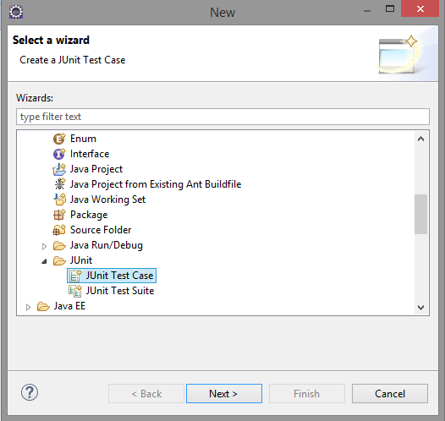
Créer un projet de tests

Slide 8
Étape 1 : Écrire le test (C#)
public class CounterTest
{
@Test
public void TestCreate()
{
Counter counter = new Counter(0);
Assert.assertNotNull(counter);
}
}
La méthode peut avoir n’importe quel nom
Applique une assertion et lève une exception en cas d’échec
Notes:
<*s*o*u*r*c*e*>*9*7*7*b*1*-*8*-*1*4*<*/*s*o*u*r*c*e*>

Slide 9
Tester avec la classe Assert
Les tests utilisent les méthodes statiques de la classe Assert pour faire des assertions
La forme générale est Assert.assertName(expected, actual)
Sil l’assertion échoue, AssertFailedException est générée
Interceptée par l’infrastructure de test et affichée à l’utilisateur
Les méthodes fournies comprennent
assertEqual(Object, Object)
assertNotEqual(Object, Object)
assertTrue(Boolean)
…
Notes:
<*s*o*u*r*c*e*>*9*7*7*b*1*-*8*-*1*8*<*/*s*o*u*r*c*e*>

Slide 10
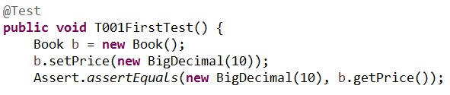
Les 3 A
Arrange
Initialise la classe
Act
Appel du code à tester
Assert
Vérification

Slide 11
Le test doit être unitaire
Autonome
Complet
Répétable
Automatique
Clair
Petit
Non ordonné

Slide 12
Autres annotations
Il faut aussi tester les cas d’erreurs ou d’échecs
Pas seulement les bonnes réponses
Le tableau ci-dessous montre des attributs qui peuvent contribuer à l’écriture de tests complets :
Attribut | Description
@Before | Cette méthode s'exécute avant chaque test
@Test | La méthode est un test unitaire
@BeforeClass | Cette méthode s’exécute avant chaque test dans la classe
@AfterClass | Cette méthode s’exécute après chaque test dans la classe
@Test(expected = Exception.class) | Le résultat attendu est une exception
@Ignore | Le test est temporairement inactif
Notes:
<*s*o*u*r*c*e*>*9*7*7*b*1*-*8*-*2*3*<*/*s*o*u*r*c*e*>

Slide 13
Cycles courts
Une idée forte du TDD est « peu et souvent »
Le code est développé en petits incréments et testé fréquemment
Le code peut facilement être ramené à un état antérieur
Ne pas écrire tous les tests dès le début
Juste assez pour commencer
Écrire le code qui réussit les tests
Passer à la fonctionnalité suivante
Le test peut être associé à la compilation
Ne peut plus être évité
Notes:
<*s*o*u*r*c*e*>*9*7*7*b*1*-*8*-*1*9*<*/*s*o*u*r*c*e*>

